Slide 1
MATA KULIAH:
MANAJEMEN
Dina Noval Madurani, S.M., M.S.M.
JURUSAN MANAJEMEN
FAKULTAS EKONOMI UNIVERSITAS TERBUKA

Slide 2
PERTEMUAN KE I MANAJEMEN: PENGANTAR DAN LINGKUNGAN ORGANISASI
Modul 1
KB 1. Konsep Dasar Manajemen
Modul 2
KB 1. Lingkungan Organisasi
KB 2. Perkembangan Teori dan Pemikiran Manajemen
KB 2. Etika Bisnis dan Tanggung Jawab Sosial
KB 3. Globalisasi

Slide 3
Konsep Dasar Manajemen
Organisasi dan Manajer
Proses Manajemen
Jenis-Jenis Manajemen
Peranan Manajerial (Managerial Role
Tantangan Bagi Manajemen

Slide 4
Organisasi dan Manajer
Organisasi didefinisikan sebagai sekelompok orang yang bekerja sama, berkoordinasi, untuk mencapai tujuan tertentu.
Organisasi mempunyai manfaat, yaitu pencapaian tujuan yang lebih efektif dan lebih efisien. Secara spesifik organisasi bisa memberikan manfaat, seperti organisasi melayani Masyarakat, organisasi mencapai tujuan, organisasi memberi karir, dan organisasi memelihara ilmu pengetahuan

Slide 5
Organisasi dan Manajer
Pengertian Organisasi
Organisasi didefinisikan sebagai sekelompok orang yang bekerja sama, berkoordinasi, untuk mencapai tujuan tertentu.
Manfaat Organisasi
Organisasi mempunyai manfaat, yaitu pencapaian tujuan yang lebih efektif dan lebih efisien.
Manajemen
Manajemen adalah proses merencanakan, mengorganisir, mengarahkan, dan mengendalikan kegiatan untuk mencapai tujuan organisasi secara efektif dan efisien, dengan menggunakan sumber daya organisasi dan manajer sebagai orang yang melakukan kegiatan proses manajemen tersebut.
Efisien adalah kemampuan menggunakan sumber daya dengan benar tidak membuang-buang sumber daya yang tidak perlu, sedangkan efektif adalah mengerjakan sesuatu yang benar.
Secara spesifik organisasi bisa memberikan manfaat, seperti organisasi melayani Masyarakat, organisasi mencapai tujuan, organisasi memberi karir, dan organisasi memelihara ilmu pengetahuan.

Slide 6
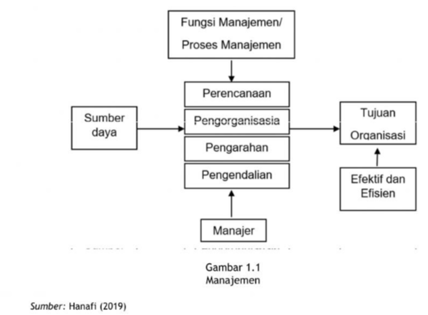
Organisasi dan Manajer
Definisi dan pengertian manajemen dikaitkan dengan organisasi dan manajer

Slide 7

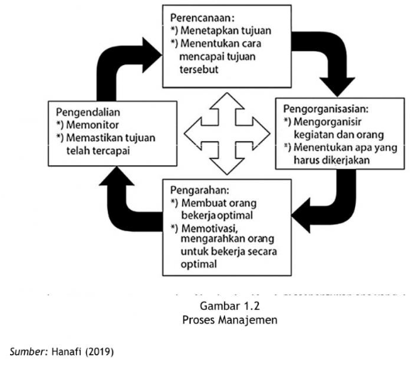
PROSES MANAJEMEN
Tanda panah gelap menunjukkan urutan kegiatan. Secara teoritis, perencanaan dimulai, pengendalian diakhiri, dan perencanaan kembali ke awal.
Proses manajemen mencakup kegiatan perencanaan, pengorganisasian, pengarahan, dan pengendalian.
Kata proses ditambahkan untuk mengartikan kegiatan yang dilakukan dengan cara sistematis dan kegiatan tersebut dilakukan oleh manajer pada semua tingkat.
Tanda panah terang menunjukkan urutan yang lebih realistis yang terjadi di praktik manajemen

Slide 8
FUNGSI MANAJEMEN
Perencanaan
Pengorganisasian
Pengarahan
Pengendalian
Kegiatan menetapkan tujuan organisasi dan memilih cara yang terbaik untuk mencapai tujuan tersebut.
Beberapa manfaat perencanaan adalah mengarahkan kegiatan organisasi meliputi penggunaan sumber daya dan penggunaannya untuk mencapai tujuan organisasi, memantapkan konsistensi kegiatan anggota organisasi agar sesuai dengan tujuan organisasi, dan memonitor kemajuan organisasi.
Perencanaan diperlukan untuk mengarahkan kegiatan organisasi.
Kegiatan mengoordinir sumber daya, tugas, dan otoritas di antara anggota organisasi agar tujuan organisasi dapat dicapai dengan cara yang efisien dan efektif.
Kegiatan perusahaan kebanyakan diorganisir berdasarkan fungsi pokok perusahaan yang kemudian masing-masing dikelompokkan menjadi Departemen atau bagian tersendiri.
Setelah struktur organisasi ditentukan, orang-orang yang akan mengisi posisi pada organisasi ditentukan.
Pengarahan meliputi kegiatan memberi pengarahan, mempengaruhi orang lain, dan memotivasi orang tersebut untuk bekerja.
Pengarahan biasanya dikatakan sebagai kegiatan manajemen yang paling menantang dan paling penting karena langsung berhadapan dengan manusia.
Manajer harus mampu menciptakan suasana yang bisa mendorong orang untuk bekerja.
Pengendalian bertujuan untuk melihat Apakah kegiatan organisasi sesuai dengan rencana.
Fungsi pengendalian meliputi menentukan standar prestasi, mengukur prestasi yang telah dicapai selama ini, membandingkan prestasi yang telah dicapai dengan standar prestasi, dan melakukan perbaikan jika ada penyimpangan dari standar prestasi yang telah ditentukan
Kemudian kembali lagi ke fungsi perencanaan untuk periode berikutnya.

Slide 9
JENIS-JENIS MANAJEMEN
Manajer
Tingkatan
Manajer Tingkat Bawah
Manajer Menegah
Bidang
Manajer Umum
Manajer Tingkat Atas
Manajer Fungsional
Manajer Pemasaran
Manajer Keuangan
Manajer SDM
Manajer Operasi
dikelompokkan
dibagi
dikelompokkan
dikelompokkan berdasarkan bidang

Slide 10
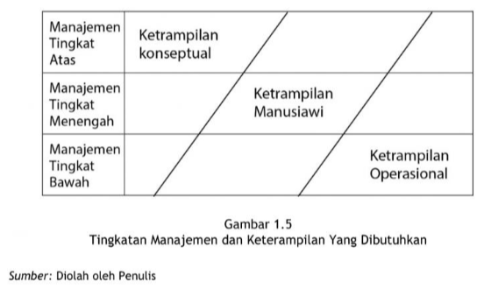
TINGKATAN MANAJEMEN DAN KETERAMPILAN MANAJEMEN
Manajer puncak lebih banyak duduk di ruang kerjanya, merumuskan strategi Perusahaan, bertemu dengan orang lain, dan melakukan rapat sehingga manajer puncak lebih membutuhkan keterampilan konseptual.
Manajer menengah lebih banyak membutuhkan keterampilan manusiawi, yaitu kemampuan memahami orang lain, bekerja sama dengan orang lain, mendorong serta memotivasi orang lain baik secara individual maupun kelompok
Manajer tingkat bawah lebih banyak di lapangan bertemu dengan karyawan operasional, dan lebih tahu kegiatan operasional dibandingkan manajer Puncak, sehingga manajer tingkat bawah lebih banyak membutuhkan keterampilan operasional.

Slide 11
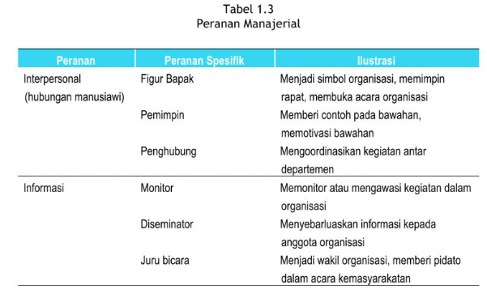
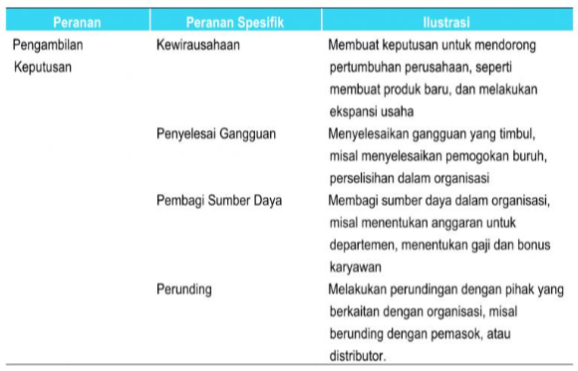
PERANAN MANAJERIAL

Slide 12
TANTANGAN BAGI MANAJEMEN
Pendidikan dan Pengalaman
Keterampilan manajerial yang optimal terbentuk dari kombinasi pendidikan dan pengalaman praktis.
Kebutuhan akan Visi
Visi merupakan kemampuan melihat masa mendatang (jangka panjang); dalam hal tujuan organisasi dan bagaimana mencapai tujuan tersebut. Pemimpin atau manajer besar biasanya selalu mempunyai visi yang jelas untuk menghidupkan semangat bekerja atau membangun.
Globalisasi
Globalisasi tersebut melahirkan tantangan dan peluang.
Manajer harus menyiapkan mulai hal yang sederhana; memperbaiki komunikasi internasional, kemudian memahami peraturan-peraturan internasional, sampai memahami budaya-budaya di negara lain.
Etika dan Tanggung Jawab Sosial
Etika bisa menyadarkan manajer bahwa tindakan manajer mempunyai efek terhadap banyak pihak.
Pendidikan sebaiknya membangun keterampilan dan kemauan belajar, sehingga manajer dapat menyerap pelajaran dari pengalaman dan mengembangkan keahlian yang lebih baik daripada sekadar teori yang dipelajari di buku.
Visi tidak hanya membentuk arah strategis organisasi tetapi juga mendorong inovasi dan kemajuan produk guna memenuhi tujuan jangka panjang.
Tugas manajer tidak hanya mencapai tujuan organisasi (misal memperoleh keuntungan), tetapi juga harus ikut berkontribusi ke masyarakat.
Dengan kata lain, manajer juga harus sadar akan tanggung jawab sosialnya. Manajer diharapkan bisa membantu perkembangan masyarakat ketika organisasi tersebut hidup.

Slide 13
PERKEMBANGAN TEORI DAN PEMIKIRAN MANAJEMEN
No | Perkembangan Teori Manajemen | Terdiri Dari
1. | Teori Manajemen Kuno | Mesir Kuno Machiavelli Sun Tzu Adam Smith
2. | Teori Manajemen Klasik | Pioner Teori Manajemen Klasik Teori Manajemen Ilmiah Teori Organisasi Klasik
3. | Aliran Perilaku | Pendekatan Hubungan Manusiawi Pendekatan Ilmu Perilaku
4. | Pendekatan Kuantitatif | Manajemen operasi merupakan variasi lain dari pendekatan kuantitatif. Beberapa model manajemen operasi antara lain EOQ, simulasi, analisis break-even, programasi linear.
5. | Teori Manajemen Kontemporer | Pendekatan Sistem Pendekatan Situasional Pendekatan Hubungan Manusiawi Baru Pandangan Integratif

Slide 14
LINGKUNGAN ORGANISASI
Lingkungan Langsung
Elemen Lingkungan Umum (Lingkungan Tidak Langsung)
Model Hubungan Organisasi – Lingkungan

Slide 15
LINGKUNGAN LANGSUNG
Lingkungan Langsung Internal
Pekerja
Dewan Komisaris
Lingkungan Langsung Eksternal
Konsumen
Pemasok
Pemegang Saham
Jaringan Stakeholder
Pesaing
Pemerintah
Lembaga Keuangan
Kelompok Lain
Lingkungan langsung akan memengaruhi nasib organisasi secara langsung. Karena itu, lingkungan tersebut disebut juga sebagai stakeholder (pihak yang menentukan nasib organisasi).
Ada dua jenis lingkungan langsung, yaitu:

Slide 16
ELEMEN LINGKUNGAN UMUM (LINGKUNGAN TIDAK LANGSUNG)
Sosial
Demografi
Variabel Ekonomi
Variabel Politik
Banyak peraturan dan perundangan yang memengaruhi organisasi dihasilkan melalui proses politik.
Peranan pemerintah dalam memengaruhi kegiatan organisasi dapat dilihat pada pembicaraan pemerintah sebagai lingkungan eksternal langsung
Gaya hidup
Nilai sosial
Manajer dapat melihat indikator-indikator ekonomi untuk melihat kondisi ekonomi yang ada.
Indikator tersebut antara lain: tingkat inflasi, tingkat pengangguran, jumlah uang yang beredar, kurs rupiah terhadap mata uang asing, indeks harga saham gabungan, tingkat bunga, Rancangan Anggaran Pendapatan dan Belanja Negara (RAPBN), dan devisa negara.
Variabel Teknologi
Perubahan teknologi akan mengubah cara kerja organisasi, dan juga memunculkan stakeholder yang baru.
Semakin lama pertumbuhan teknologi semakin cepat.
Lingkungan umum tidak berpengaruh secara langsung. Lingkungan umum memengaruhi organisasi melalui dua cara: (1) mendorong pembentukan stakeholder, (2) menciptakan lingkungan manakala organisasi harus mengantisipasi perubahan lingkungan tersebut.
Beberapa elemen lingkungan umum antara lain:

Slide 17
MODEL HUBUNGAN ORGANISASI – LINGKUNGAN
Pengaruh lingkungan terhadap lingkungan
Dua dimensi dari model pengaruh lingkungan terhadap organisasi, yaitu tingkat perubahan dan tingkat homogenitas
Tingkat perubahan melihat sejauh mana stabilitas suatu lingkungan. Lingkungan yang cepat berubah berarti mempunyai tingkat perubahan yang tinggi.
Lima kekuatan kompetisi
Ancaman pendatang baru atau halangan untuk masuk
Pemasok
Strategi menghadapi lingkungan
Memengaruhi lingkungan langsung: manajer dapat mencoba memengaruhi lingkungan langsung melalui beberapa cara: melakukan "lobby", iklan, negosiasi atau perundingan.
Memonitor lingkungan tidak langsung: dengan monitoring yang aktif, manajer diharapkan akan memperoleh peringatan awal apabila ada perubahan lingkungan tidak langsung yang akan berakibat signifikan terhadap organisasi.
Tingkat homogenitas melihat sejauh mana kompleksitas lingkungan. Lingkungan yang kompleks, mempunyai elemen yang banyak, dikatakan mempunyai tingkat homogenitas yang rendah.
Produk substitusi
Pembeli
Pesaing
Menyesuaikan diri terhadap lingkungan: Jika kekuatan lingkungan tidak dapat diubah, manajer terpaksa menyesuaikan diri terhadap lingkungan. Proses penyesuaian dapat dilakukan secara formal dalam manajemen atau perencanaan strategi dengan menetapkan tujuan, mengevaluasi lingkungan, dan kemudian menentukan strategi yang tepat.

Slide 18
ETIKA BISNIS DAN TANGGUNG JAWAB SOSIAL
Etika dalam Organisasi
Etika didefinisikan sebagai studi mengenai hak dan kewajiban seseorang, mengenai aturan moral yang digunakan orang dalam pengambilan keputusan, dan karakteristik hubungan antar manusia.
Dalam suatu organisasi, pertanyaan etika jatuh ke dalam satu atau lebih tingkatan etika. Tingkatan tersebut adalah individu, kebijaksanaan internal, stakeholders, dan masyarakat.
Pembentukan Nilai Etika
Pengaruh keluarga
Pengaruh faktor situasional
Nilai, moral, dan agama
Pengalaman hidup
Pengaruh teman
Etika dalam Organisasi
Hubungan organisasi dengan karyawan: menghasilkan standar perilaku tertentu yang dianggap etis, dan tidak etis.
Hubungan karyawan dengan organisasi: mencakup beberapa isu seperti konflik kepentingan, kejujuran, dan menjaga kerahasiaan organisasi.
Hubungan organisasi dengan pihak luar (lingkungan eksternal) yang terdiri atas stakeholders, lingkungan, maupun kemakmuran masyarakat pada umumnya

Slide 19
ETIKA BISNIS DAN TANGGUNG JAWAB SOSIAL
Argumen Pro dan Kontra Terhadap Tanggung Jawab Sosial
Tanggung jawab sosial merupakan pelaksanaan tuntutan etika oleh organisasi, dalam kaitannya dengan tuntutan lingkungan atau pihak-pihak yang berkaitan dengan organisasi.
Pendekatan Tanggung Jawab Sosial
Penghindaran social: berusaha meminimalkan keterlibatan mereka dalam masalah-masalah sosial.
Manajemen Tanggung Jawab Sosial
Langkah pertama dalam perencanaan tangguung jawab social adalah meramal (forecast) isu-isu social di masa mendatang.
Argumen pro pada dasarnya menganggap bahwa perusahaan merupakan bagian dari masyarakat.
Perusahaan memiliki pengaruh besar dalam menentukan jumlah tenaga kerja yang dapat meningkatkan pendapatan dan kemakmuran masyarakat.
Kekuasaan tersebut harus disertai dengan kewajiban yang diwujudkan melalui program tanggung jawab social.
Argumen kontra berpendapat bahwa jika perusahaan diharuskan menjalankan tanggung jawab sosial, maka akan ada konflik antara tujuan ekonomi dengan tujuan sosial.
Perusahaan tidak akan bertahan karena dipaksa untuk mengerjakan tugas yang kontradiktif tersebut.
Kewajiban social: berusaha memenuhi kewajiban sosialnya, terutama yang secara legal diharuskan, misal memenuhi peraturan pemerintah.
Respons social: bersedia berpartisipasi dalam program sosial, tetapi mereka harus diyakinkan bahwa program tersebut bermanfaat untuk organisasi tersebut.
Kontribusi social: organisasi memandang dirinya sebagai bagian dari masyarakat dan secara aktif mencari jalan untuk memberikan sumbangan pada masyarakat.
Kemudian, strategi dan kebijakan untuk mencapai tujuan tersebut ditetapkan.
Langkah berikutnya adalah menerjemahkan strategi dan kebijakan tersebut kedalam tindakan yang spesifik disertai alokasi anggaran.
Tahap berikutnya adalah pengendalian social terhadap beberapa wilayah pngukuran yang lebih spesifik.
Wilayah pengukuran tujuan sosial antara lain wilayah ekonomi, wilayah kualitas hidup, wilayah investasi social, dan wilayah pemecahan masalah.

Slide 20
GLOBALISASI
Jarak
Globalisasi ditandai dengan semakin pendeknya jarak antar dunia.
Lokasi
Perkembangan teknologi komunikasi dan transportasi memperpendek jarak tempuh, memungkinkan operasi perusahaan menjadi global dan tidak terbatas oleh batas negara.
Sikap
Manajer harus memiliki sikap terbuka terhadap globalisasi dan siap berpartisipasi dalam gelombang perubahan global.
Teknologi saat ini memungkinkan semakin pendeknya jarak tempuh antar negara di dunia.
Contohnya, Jakarta-Singapura bisa ditempuh dalam waktu satu jam yang bahkan di zaman dulu ditempuh dalam waktu satu hari atau lebih.
Contoh: Nestle, perusahaan Swiss, memiliki CEO Jerman, dengan pendapatan dan aset mayoritas berasal dari luar Swiss, serta manajer yang sebagian bukan warga Swiss. Meskipun demikian, Nestle tetap mempertahankan identitas Swiss melalui kantor pusat dan kepemilikan saham oleh investor Swiss.
Penting bagi manajer untuk selalu belajar ilmu baru dan meningkatkan kemampuan agar dapat bersaing dengan perusahaan global, baik dari dalam maupun luar negeri.
Globalisasi menawarkan banyak peluang namun juga ancaman; respons dan sikap yang tepat sangat menentukan apakah perusahaan akan digilas atau justru mendapatkan keuntungan dari gelombang globalisasi.

Slide 21
STRUKTUR EKONOMI DUNIA
Negara dengan ekonomi yang besar akan menjadi target pasar yang menarik dilihat dari GDP (Gross Domestic Product) atau Pendapatan Domestik Bruto. GDP merupakan nilai pasar dari produk dan jasa yang dihasilkan oleh suatu negara dalam periode tertentu.
GDP berbeda dengan GNP (Gross National Product). GNP adalah produk dan jasa yang dihasilkan oleh penduduk di suatu negara selama periode tertentu.
Indikator kesejahteraan suatu negara yang lainnya adalah GDP per-capita. Jika GDP mengukur nilai yang diproduksi di negara tersebut secara total maka GDP per-capita dihitung dengan membagi total GDP dengan jumlah penduduk di negara tersebut.
Dunia mengalami perkembangan yang dinamis, dimana di masa mendatang diperkirakan akan ada pergeseran kekuatan ekonomi dunia.
Pada tahun 2020, ekonomi negara berkembang akan meningkat peranannnya. Cina diperkirakan akan mengalahkan Amerika Serikat, menjadi negara dengan ekonomi terbesar di dunia. Tentunya perkembangan ekonomi tersebut dibarengi dengan tantangan terhadap lingkungan dunia.

Slide 22
PERUSAHAAN MULTINASIONAL (MULTINATIONAL CORPORATION – MNC)
Karakteristik MNC
Perusahaan multinasional didefinisikan sebagai perusahaan yang beroperasi di dua negara atau lebih
MNC merupakan contoh institusi yang berkembang mengikuti globalisasi yang disebabkan oleh perkembangan teknologi yang pesat
Motif Perusahaan Multinasional
Mencari bahan mentah
Mencari pasar
Evolusi Perusahaan Multinasional
MNC berkembang atas dasar prinsip bahwa input perusahaan adalah mobile atau dapat dipindah-pindahkan dengan mudah. Contoh: perakitan mobil asal Jepang dapat dilakukan di Indonesia dengan mesin mobi yang dikirim dari Jepang
Meminimalkan biaya
Motif lain, seperti memperoleh akses ke perkembangan teknologi dunia
Awalnya, perusahaan mengidentifikasi kesempatan pasar yang ada di luar negeri, kemudian mengekspor barang ke luar negeri
Setelah pasar mengenali pasar lebih baik, perusahaan mendirikan fasilitas pelayanan atau mndirikan cabang perusahaan di luar negeri
Setelah mengenali pasar luar negeri, perusahaan bias mendirikan pusat distribusi di luar negeri
Kemudian, perusahaan bisa meningkatkan kehadirannya secara penuh dengan mendirikan fasilitas produksi di luar negeri

Slide 23
TRIMAKASIH
DAN
SELAMAT BELAJAR

